Slide 1
嵌入式影像處理-作業1
姓名: 楊宗益
系級: 碩一甲
學號: F107112119

Slide 2
作業
把一張影像做灰階化後做閾值，門生物學變量128，大於128為255，小於或等於128為0。
接著做morphology裡面的打開和關閉，各做100次，內核要為3 * 3到9 * 9之間，記錄做打開和關閉的執行速度。
比對以下項目的差異：
1.沒有使用AVX
2.使用AVX
3.查多線程（映射減少）加速
將結果錄成影片留言在下方，並標註姓名，學號，科系，以及把程序放到git hub上面，把github的連結也一併附上。

Slide 3
流程
圖片
灰階
計算時間
二值化
Morphology 1000次

Slide 4
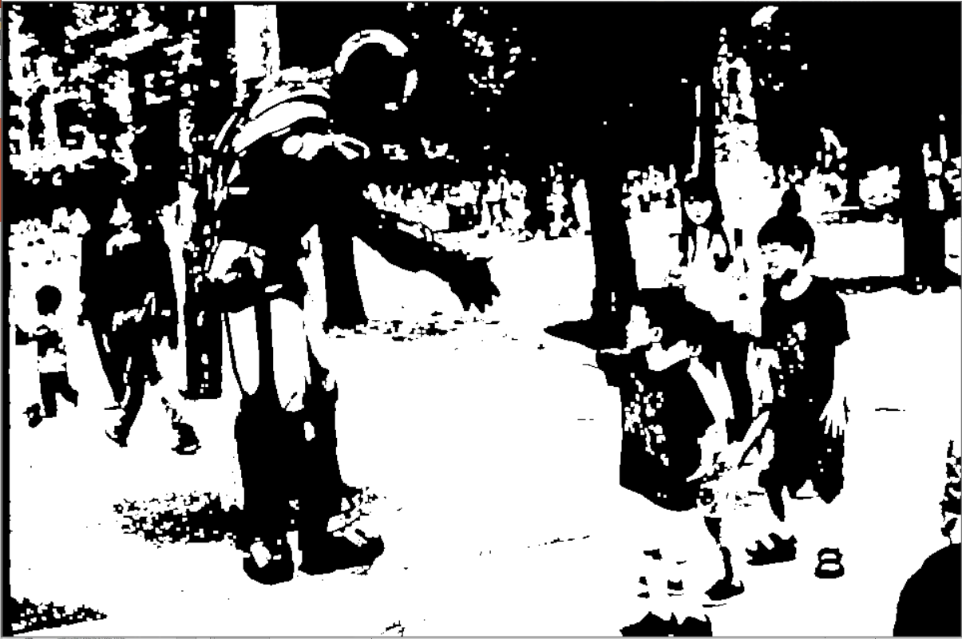
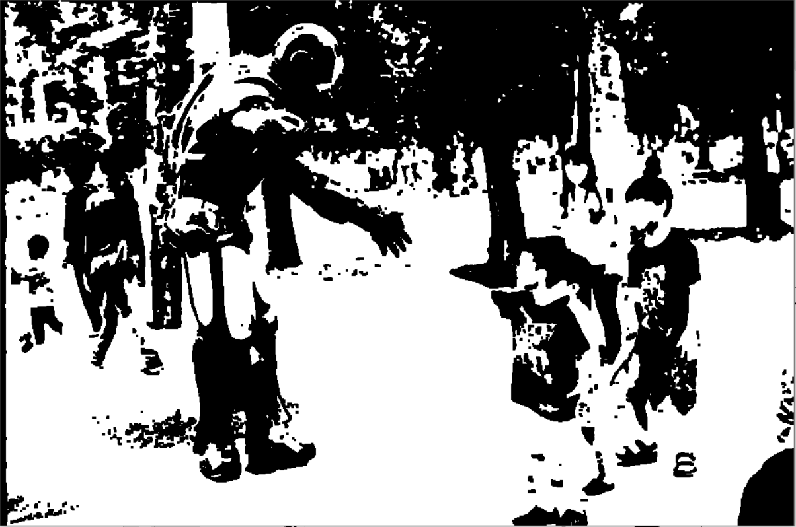
Kernel 3x3
open
close

Slide 5
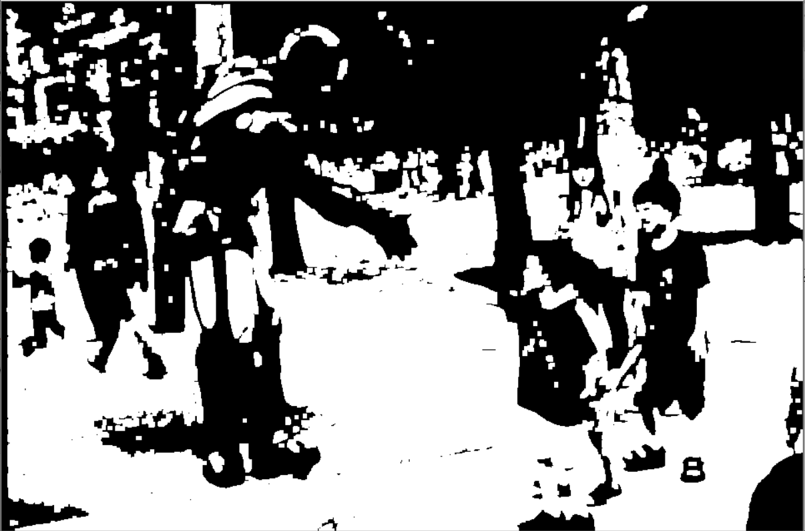

Kernel 5x5
open
close

Slide 6
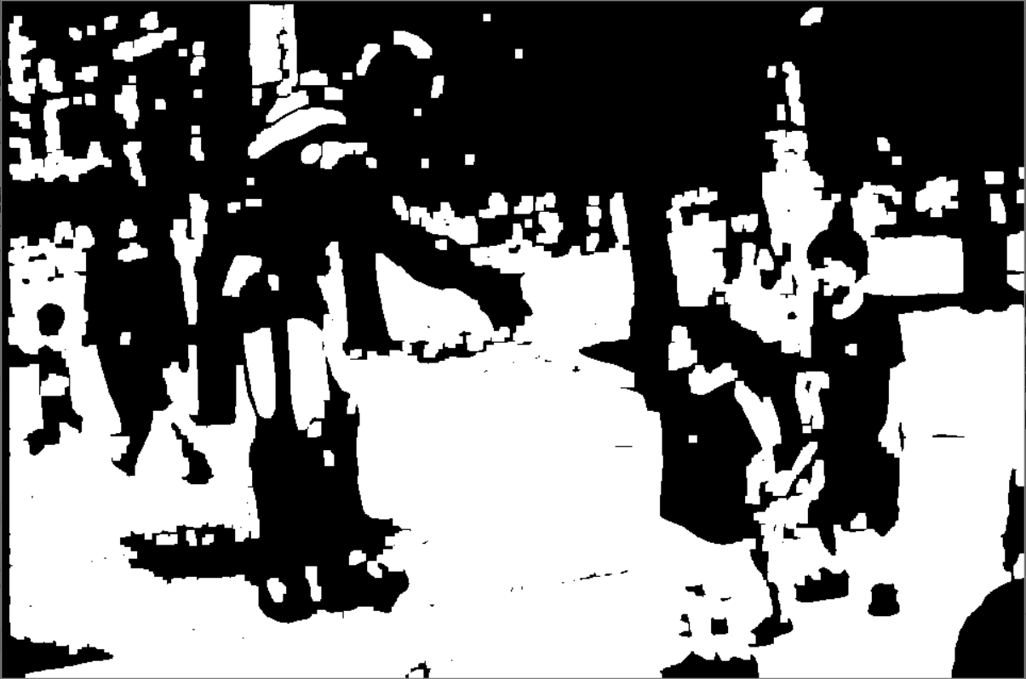

Kernel 7x7
open
close

Slide 7
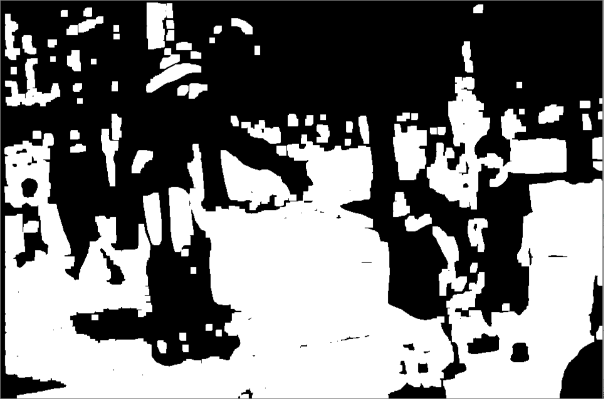
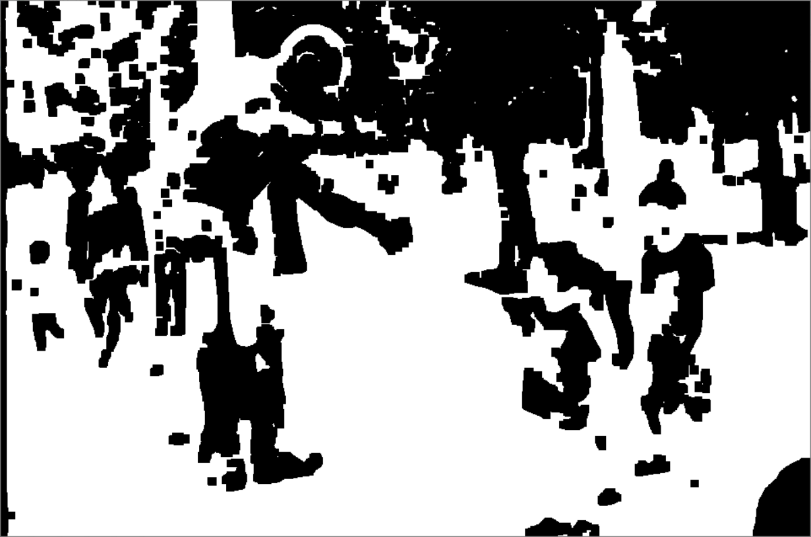
Kernel 9x9
open
close

Slide 8
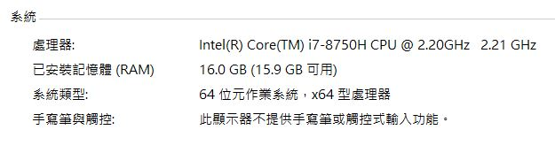
系統

Slide 9
結果
kernel | 方式 | 使用AVX | 不使用AVX | 速度差異
3x3 | OPEN | 0.0461731 | 0.05844 | 1.265
5x5 | OPEN | 0.0599584 | 0.08288 | 1.382
7x7 | OPEN | 0.0651191 | 0.0992544 | 1.524
9x9 | OPEN | 0.0627758 | 0.0939723 | 1.496
3x3 | CLOSE | 0.0685901 | 0.0814489 | 1.187
5x5 | CLOSE | 0.0651419 | 0.0978603 | 1.502
7x7 | CLOSE | 0.0646231 | 0.0982176 | 1.519
9x9 | CLOSE | 0.0608578 | 0.0799016 | 1.312

